Slide 3
Od bingo! Wypadek, do:
PRACUJĄC BEZPIECZNIE RAZEM MOŻECIE PRZYCZYNIĆ SIĘ DO ZMIAN
Bingo! Teraz mogę coś zmienić

Slide 4
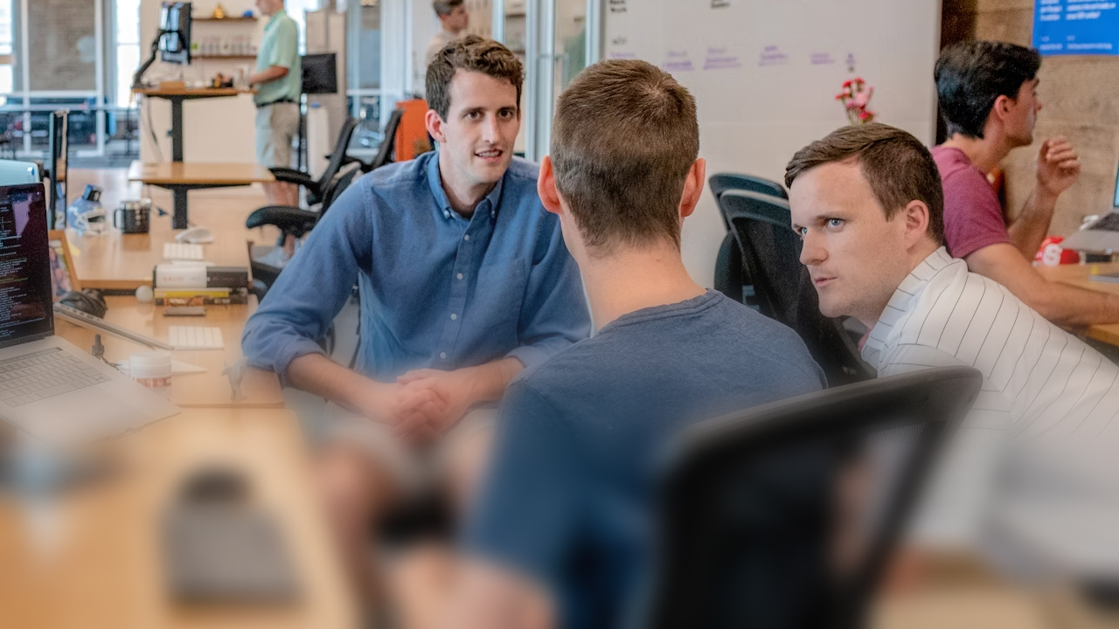
Wartość WAVE: Szacunek

Slide 6
Get your
bingo card ready!

Slide 7
12

Slide 8
Jak chciałbyś, aby inni zwracali ci uwagę na twoje niebezpieczne zachowanie?
Wyjaśnij lub pokaż nam, co masz na myśli.
Pytanie
Wartość WAVE: Szacunek

Slide 9
Wartość WAVE: Gotowość do nauki

Slide 11
Get your
bingo card ready!

Slide 12
4

Slide 13
Było blisko! Mogłeś po prostu odsunąć się z drogi i uniknąć wypadku. Wiesz też dokładnie, co mogłeś zrobić inaczej, aby praca była bezpieczna, lub bezpieczniejsza od teraz. Twoi koledzy niczego nie widzieli ani nie słyszeli.
Czy powiesz im, co się stało? Dlaczego tak lub dlaczego nie?
Dylemat
Wartość WAVE: Gotowość do nauki

Slide 14
Wartość WAVE: Spójność

Slide 16
Get your
bingo card ready!

Slide 17
6

Slide 18
Tuż przed końcem pracy psuje się koparka. Koparka to bardzo ważny sprzęt, niezbędny do terminowego ukończenia pracy. Naprawa potrwa kilka dni, co oznacza, że termin realizacji jest zagrożony.
Kto z was doświadczył wcześniej podobnej sytuacji i jak sobie poradziliście?
Dylemat
Wartość WAVE: Spójność

Slide 19
Wartość WAVE: Działanie

Slide 21
Get your
bingo card ready!

Slide 22
21

Slide 23
Czy kiedykolwiek przechodziłeś obok sytuacji (w pracy i/lub poza pracą), o której potem pomyślałeś: „Powinienem był zareagować”?
Pytanie
Wartość WAVE: Działanie

Slide 24
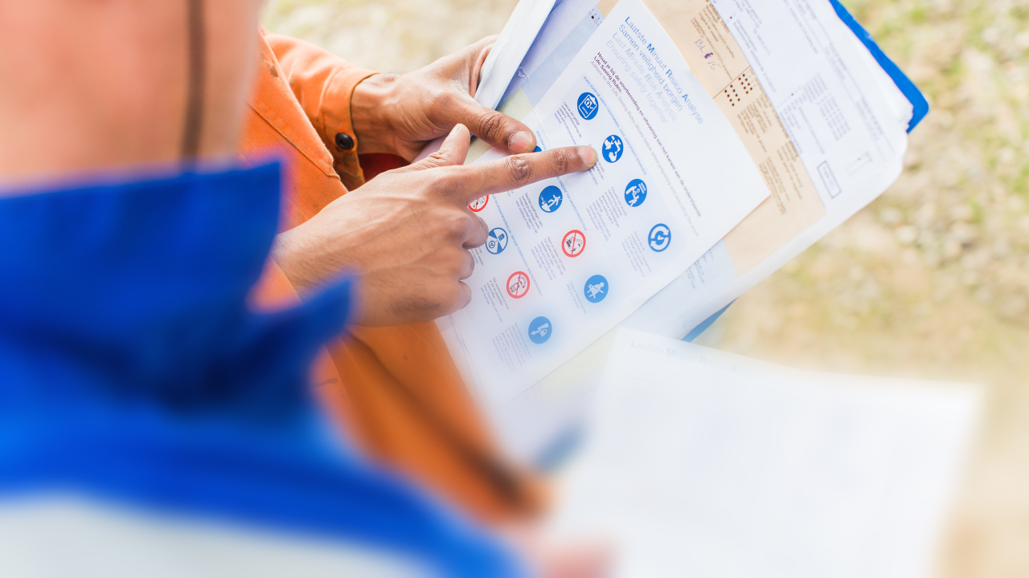
Wartość WAVE: Odpowiedzialność

Slide 26
Get your
bingo card ready!

Slide 27
28

Slide 28
To koniec dnia pracy, odłożyłeś wszystko na miejsce i posprzątałeś. Jesteś gotowy, by pójść do domu. Widzisz, że w pewnej odległości od ciebie koparka zasypuje wykop. Inny kolega zaczął już usuwać barierki ochronne, co oznacza, że piesi mogą znaleźć się w promieniu obrotu koparki.
Co robisz?
Dylemat
Wartość WAVE: Odpowiedzialność

Slide 29
Wartość WAVE: Uczciwość

Slide 31
Get your
bingo card ready!

Slide 32
33

Slide 33
W jakich sytuacjach zastanawiałbyś się, czy dokonać zgłoszenia za pomocą aplikacji WAVE, aby nie zaszkodzić sobie lub innym?
Wyjaśnij swoją odpowiedź.
Dylemat
Wartość WAVE: Uczciwość

Slide 34
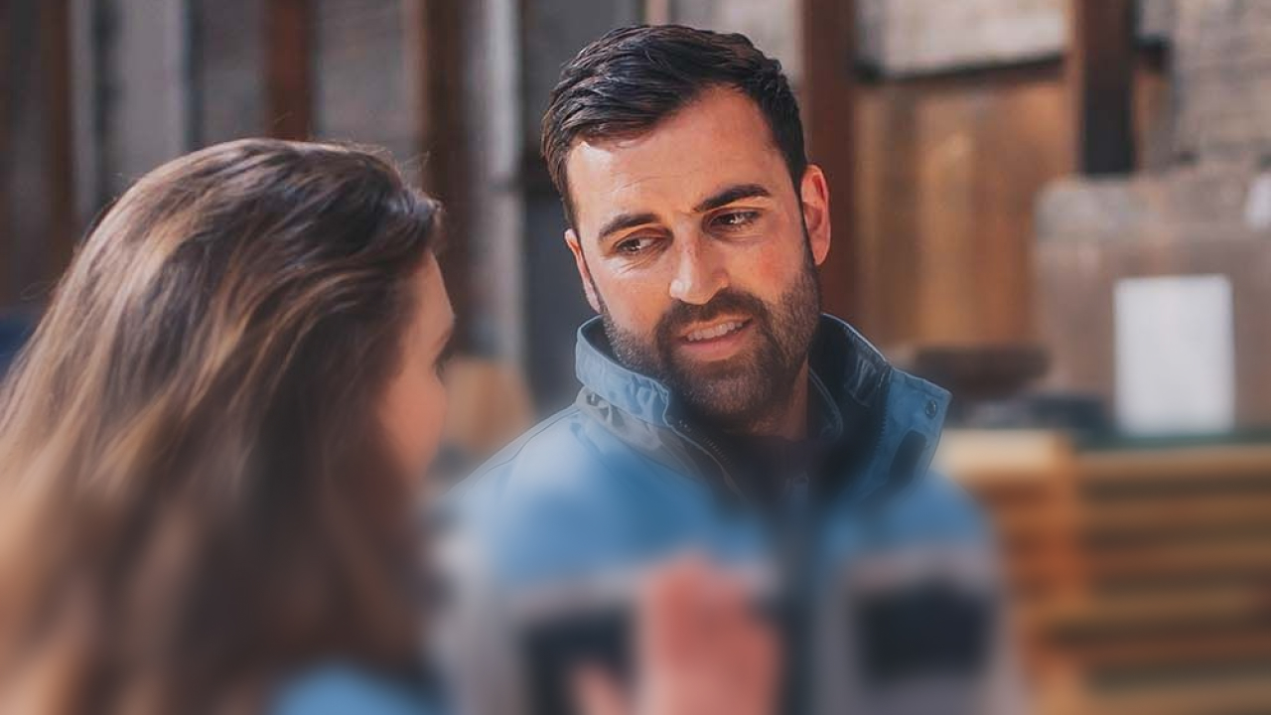
Wartość WAVE: Otwartość

Slide 36
Get your
bingo card ready!

Slide 37
48

Slide 38
Czy zdarzają ci się sytuacje, w których nie kwestionujesz zachowania współpracowników?
Co jest tego przyczyną?
Pytanie
Wartość WAVE: Otwartość

Slide 39
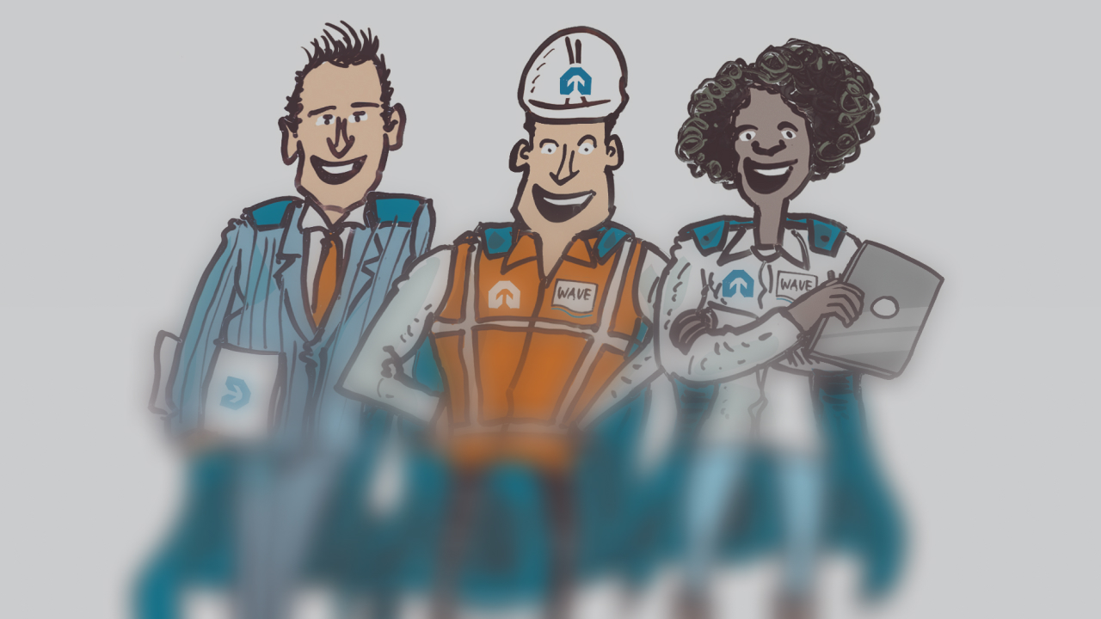
Współpracownik najbardziej dbający o bezpieczeństwo

Slide 40
Get your
bingo card ready!

Slide 41
10

Slide 42
Kogo nominujesz do otrzymania pochwały za bezpieczną pracę?
Wyjaśnij swoją odpowiedź.
Swoją drogą: czy przyznałeś już temu współpracownikowi pochwałę w aplikacji WAVE?
Pytanie
Współpracownik najbardziej dbający o bezpieczeństwo

Slide 43
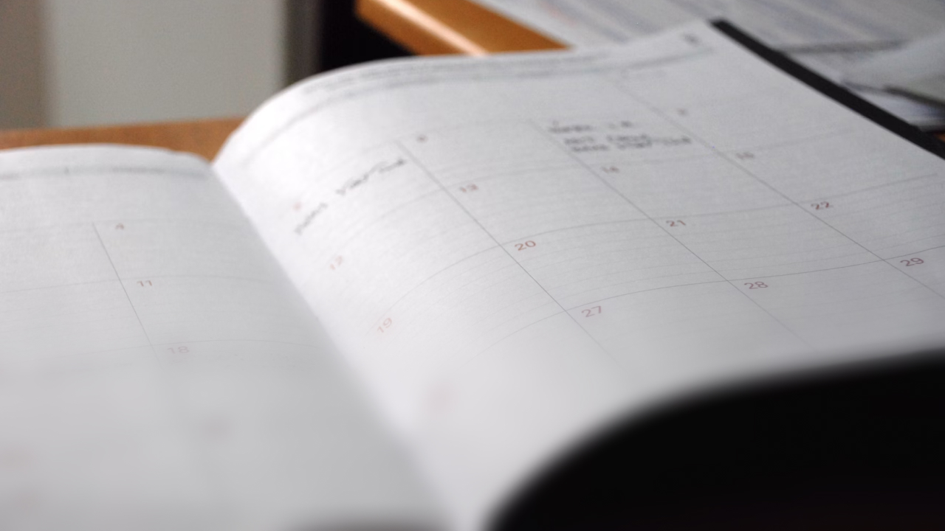
Przecenianie swoich możliwości?!

Slide 45
Get your
bingo card ready!

Slide 46
56

Slide 47
Najczęstszą formą przeceniania swoich możliwości jest planowanie. Czy zgadzasz się z tym, czy nie? Jakie ryzyko się z tym wiąże?
Czy kiedykolwiek przeceniłeś swoje możliwości?
Dylemat
Przecenianie swoich możliwości?!

Slide 48
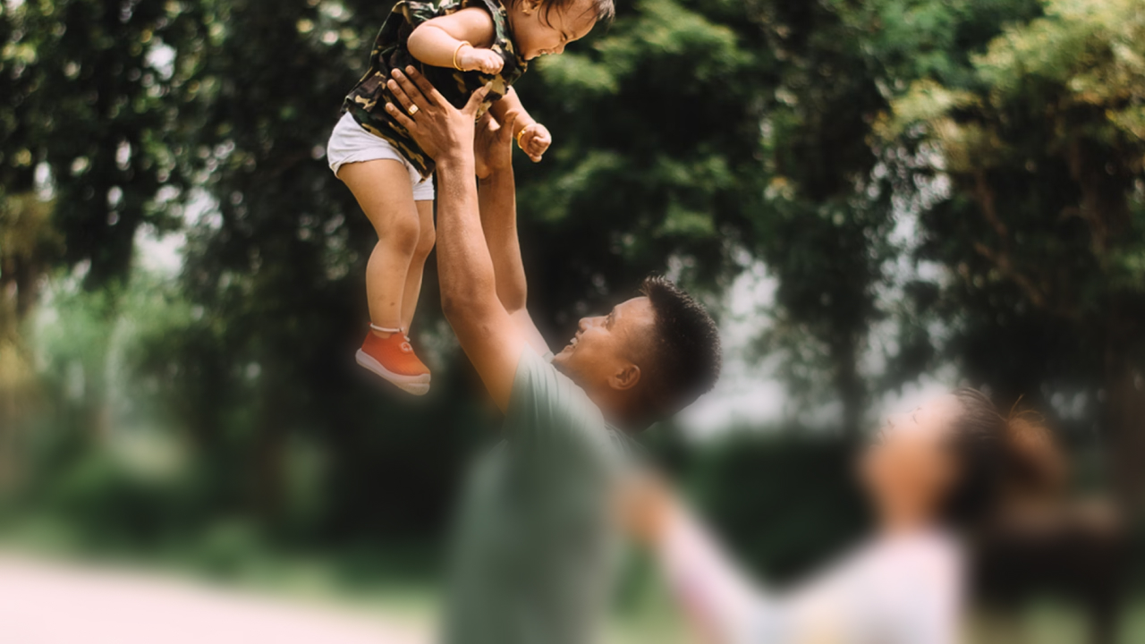
Co z tego wynika?

Slide 49
Get your
bingo card ready!

Slide 50
3

Slide 51
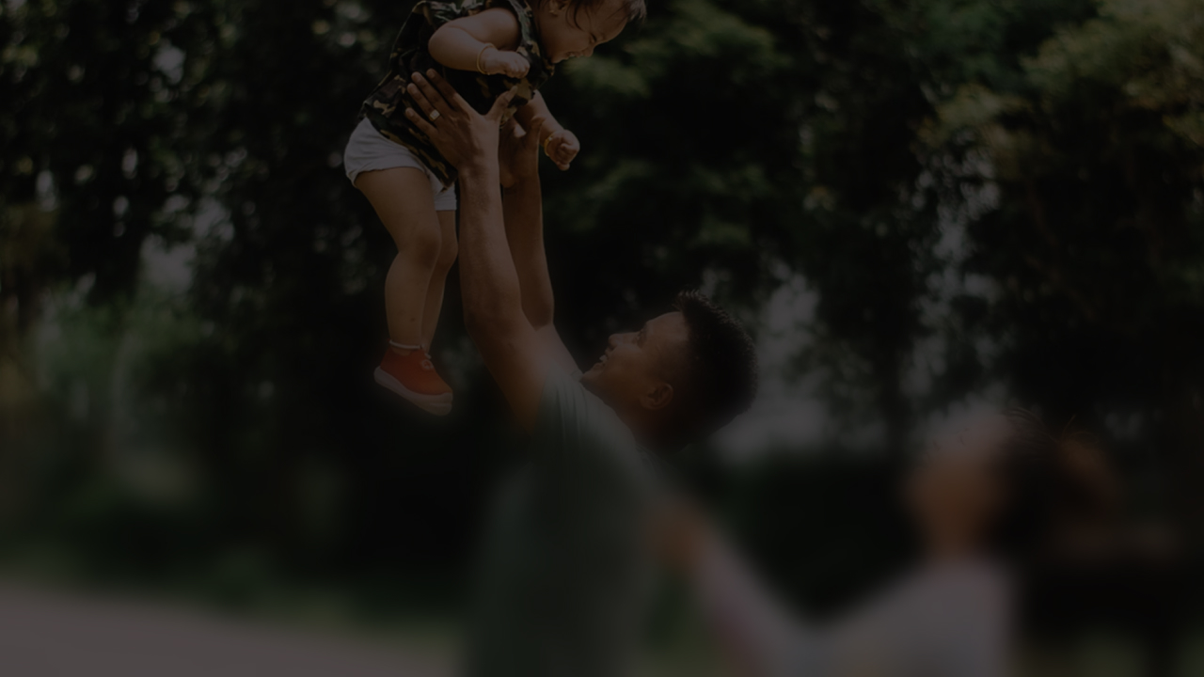
Kto lub co jest twoją osobistą motywacją, aby pracować bezpiecznie i umożliwiać bezpieczną pracę innym?
Dylemat
Co z tego wynika?

Slide 52
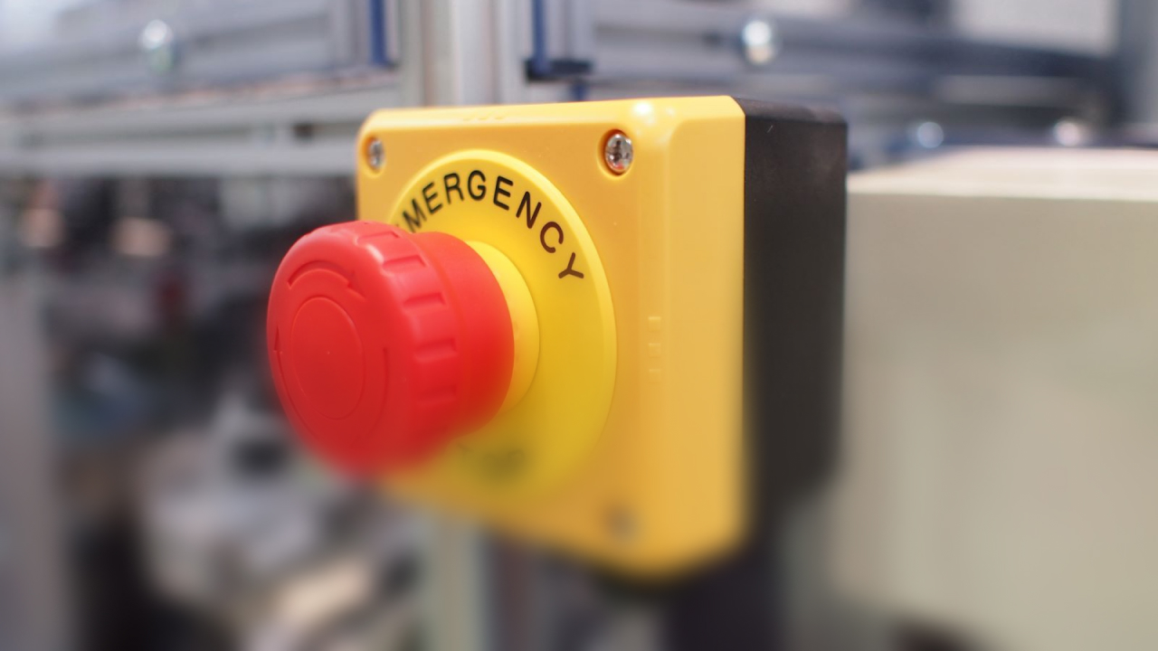
Znak ostrzegawczy

Slide 54
Get your
bingo card ready!

Slide 55
11

Slide 56
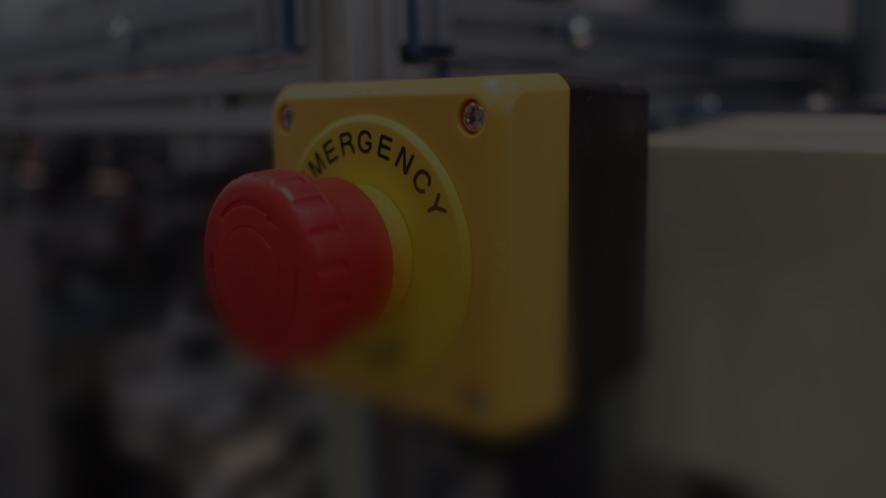
Kiedy ostatnio miałeś wątpliwości, czy praca może być wykonana bezpiecznie?
Dlaczego? I jak wtedy postąpiłeś?
Dylemat
Znak ostrzegawczy

Slide 57
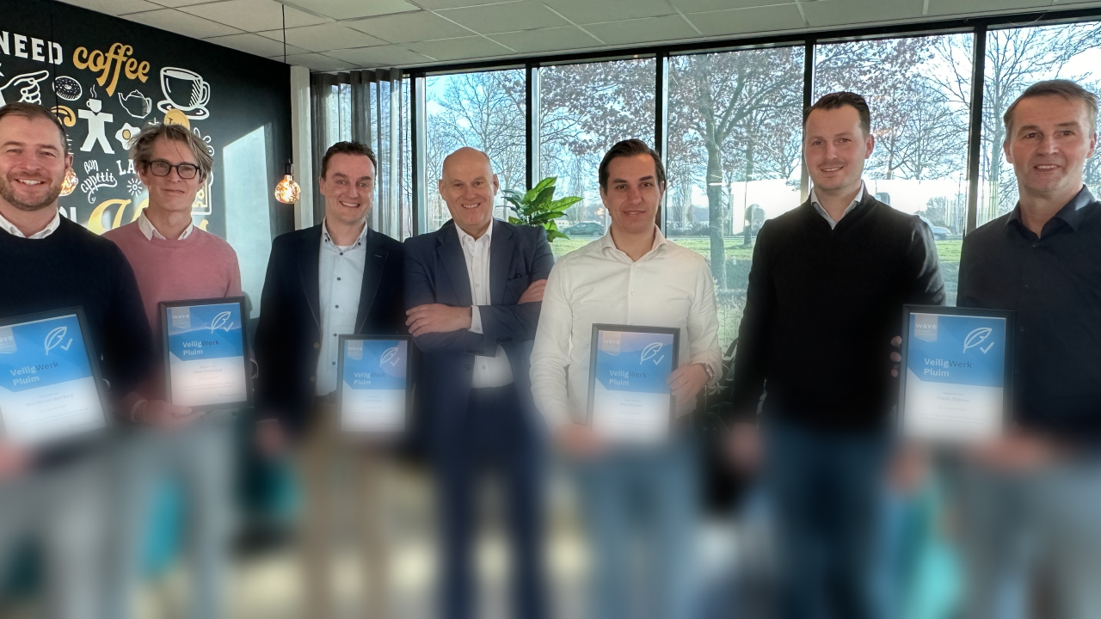
Przyczynianie się do zmian

Slide 58
Get your
bingo card ready!

Slide 59
20

Slide 60
Czy masz poczucie, że możesz coś zmienić w zakresie bezpieczeństwa w tej organizacji? Wyjaśnij swoją odpowiedź.
Jeśli nie, co według ciebie będzie musiało się zmienić?
Pytanie
Przyczynianie się do zmian

Slide 62
